Slide 1



ИИ
Итоги НИРС
за 2023 год

Slide 2
СВОДНАЯ ТАБЛИЦА НИРС
Наименования вуза и филиалов вуза | Научная деятельность студентов
 | Привлечено студентов ко всем видам НИР, чел. | Кол-во студенческих КБ, научных кружков (проектных групп) | Число студентов в КБ, научных кружках (проектных группах) | Участие студентов в конкурсах и олимпиадах, чел. |  |  | Получено охранных грамот на результаты интеллектуальной деятельности |  | Рекомендовано студ-х дипломных проектов к внедрению
 |  |  |  | Международных | Всероссийских | Региональных | Всего по вузу | В т.ч. с участием студентов
1 | 2 | 3 | 4 | 5 | 6 | 7 | 8 | 9 | 10
Филиалы
Таганрогский институт имени А.П. Чехова | 720 | 1 | 528 | 62 | 129 | 75 | - | - | 18

Slide 3
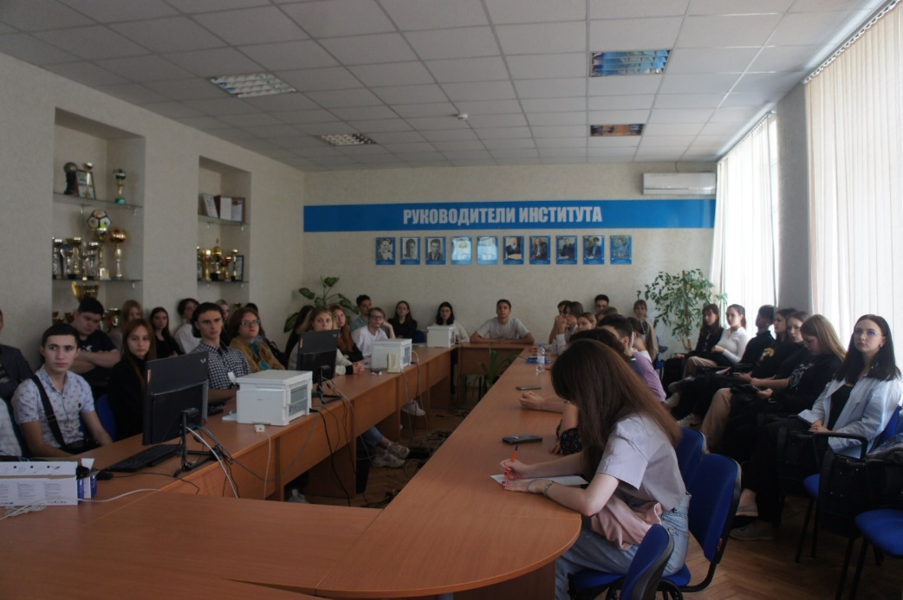
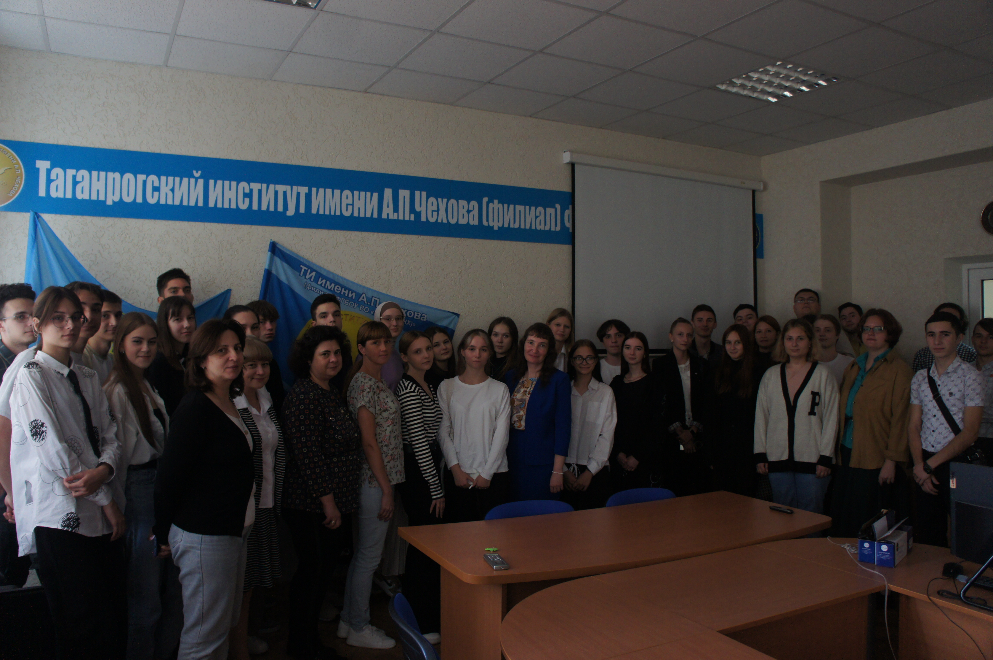
ЗАСЕДАНИЯ СНО

Slide 4
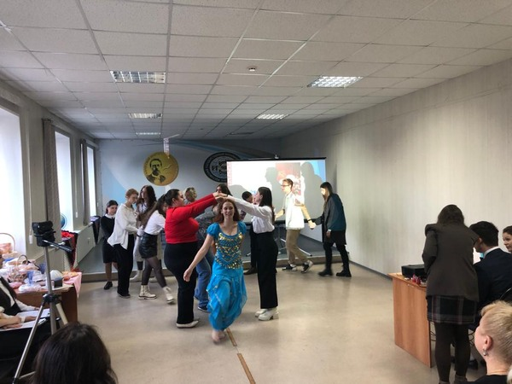
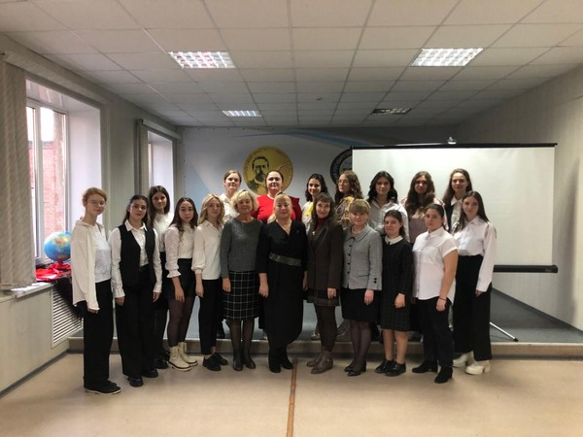
ЗАСЕДАНИЯ СНО

Slide 5
СТАРТАП КАК ДИПЛОМ
Факультет иностранных языков – 4
Факультет педагогики дошкольного, начального и дополнительного образования – 2
Факультет физики, математики, информатики – 2
Факультет истории и филологии – 1

Slide 6
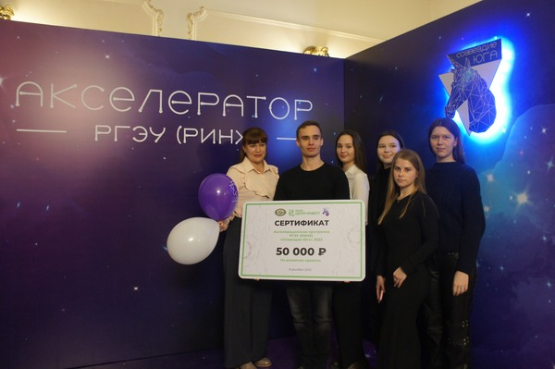
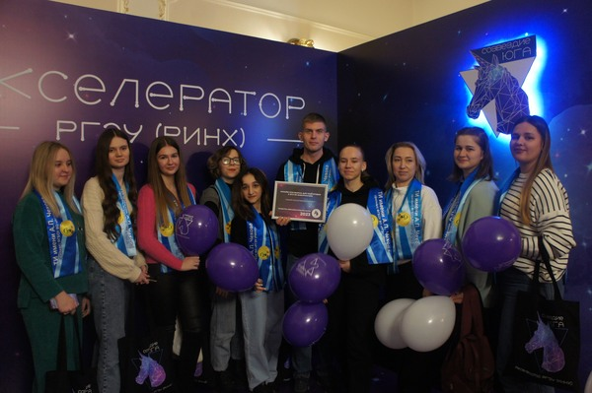
УЧАСТИЕ В АКСЕЛЕРАЦИОННЫХ ПРОГРАММАХ

Slide 7
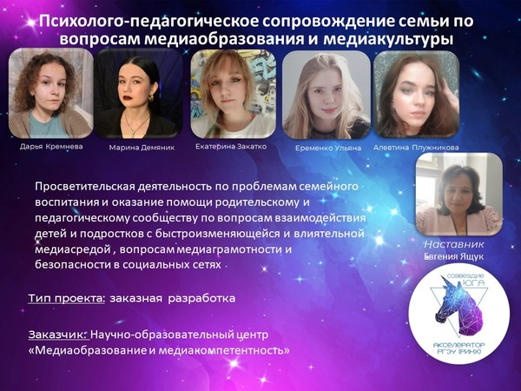

УЧАСТИЕ В АКСЕЛЕРАЦИОННЫХ ПРОГРАММАХ

Slide 8
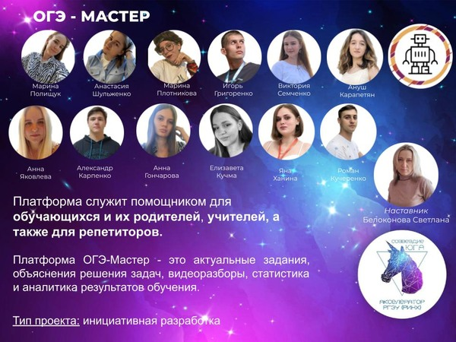

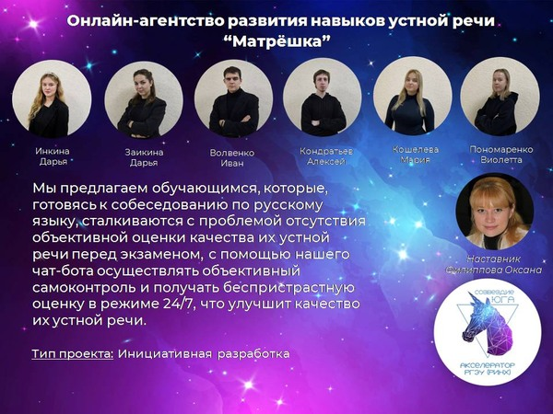
УЧАСТИЕ В АКСЕЛЕРАЦИОННЫХ ПРОГРАММАХ

Slide 9
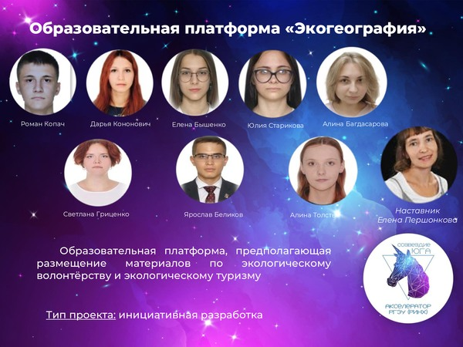


УЧАСТИЕ В АКСЕЛЕРАЦИОННЫХ ПРОГРАММАХ

Slide 10


УЧАСТИЕ В АКСЕЛЕРАЦИОННЫХ ПРОГРАММАХ

Slide 11



«Федеральный акселератор педагогических проектов»
(г. Армавир)

Slide 12
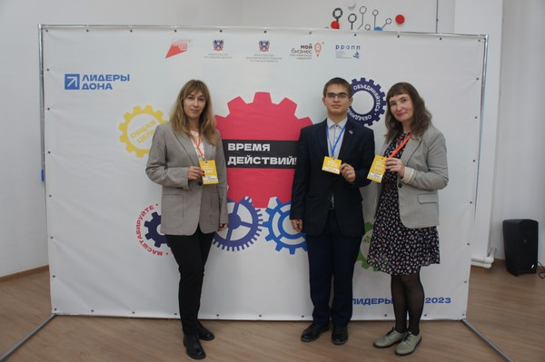
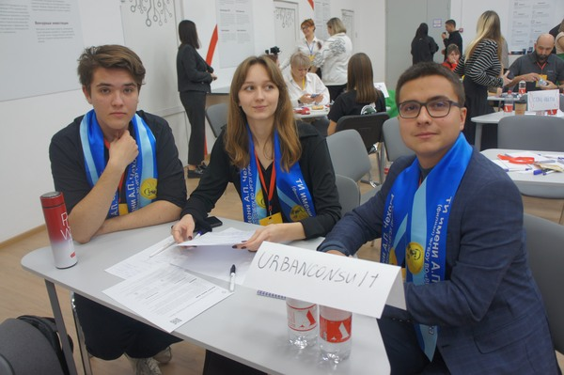
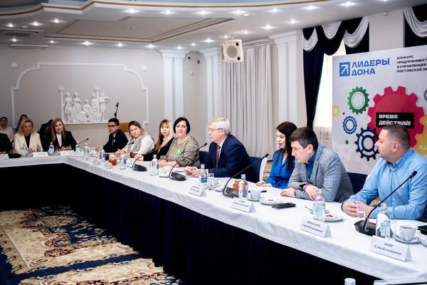
УЧАСТИЕ В КОНКУРСАХ

Slide 13
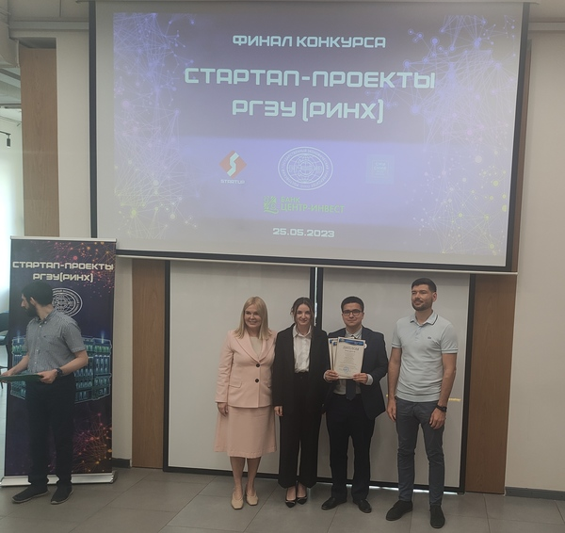
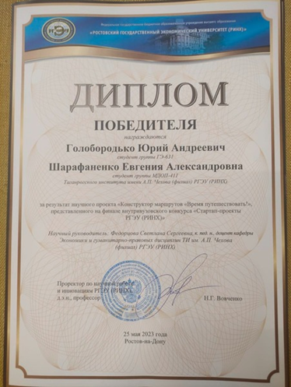
УЧАСТИЕ В КОНКУРСАХ
Финал внутривузовского конкурса «Стартап-проекты РГЭУ (РИНХ)»

Slide 14
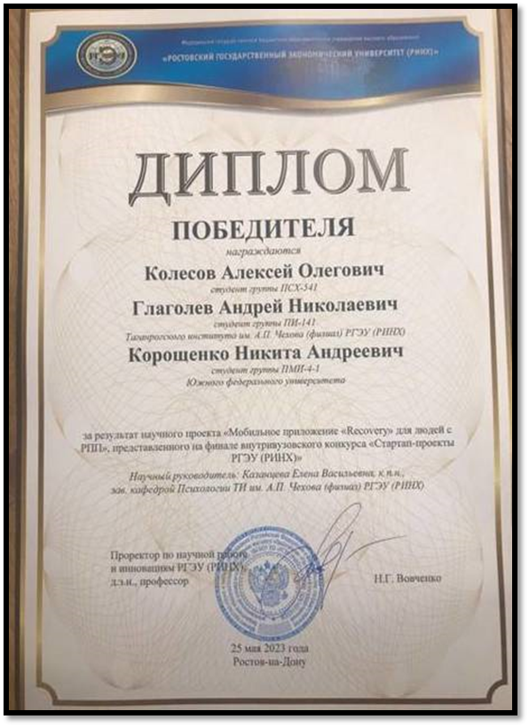
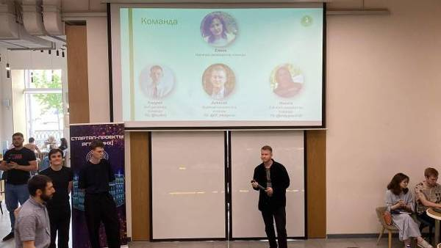
УЧАСТИЕ В КОНКУРСАХ
Стартап был отобран в финальный тур федерального конкурса «Сильные идеи для нового времени 2023»

Slide 15
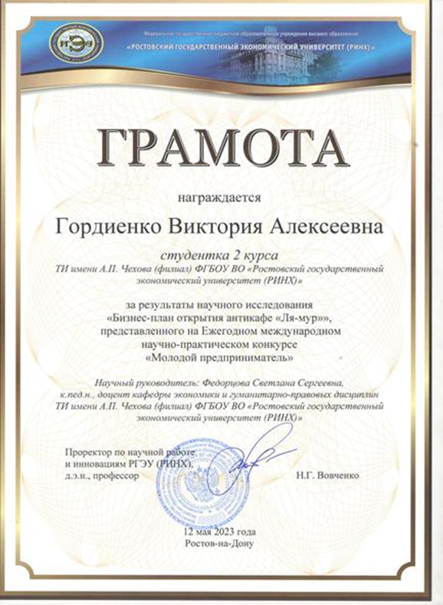
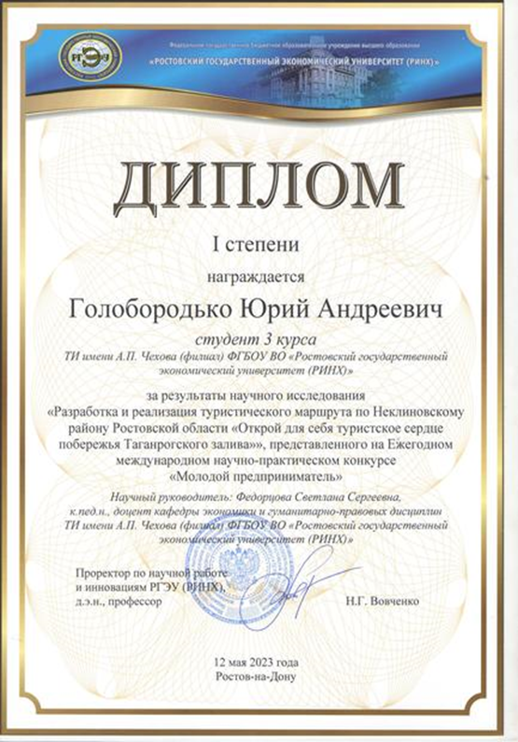
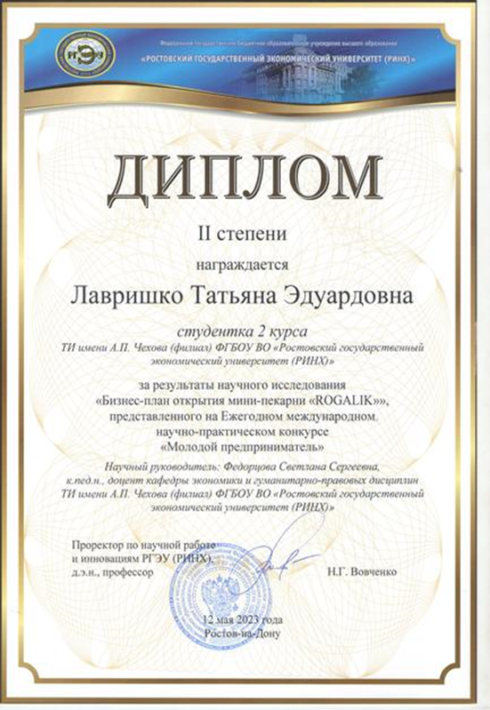
УЧАСТИЕ В КОНКУРСАХ
Студенты факультета экономики и права - победители международного научно-практического конкурса
«Молодой предприниматель»

Slide 16


УЧАСТИЕ В КОНКУРСАХ
Всероссийский конкурс
«Моя страна – моя Россия» АНО «Россия – страна возможностей»

Slide 17
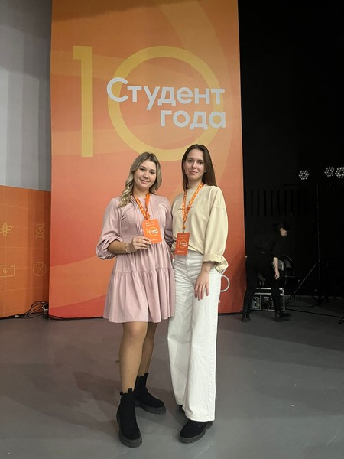
УЧАСТИЕ В КОНКУРСАХ
Финал Всероссийского конкурса «Студент года-2023. Педагоги»
Ревякина Елизавета Дмитриевна, студентка группы НДО-431
Сальная Екатерина Павловна, магистрантка группы МАТGZ-111

Slide 18

УЧАСТИЕ В КОНКУРСАХ
Всероссийский конкурс
проектно-исследовательских работ
обучающихся «Открытия 2.0»

Slide 19
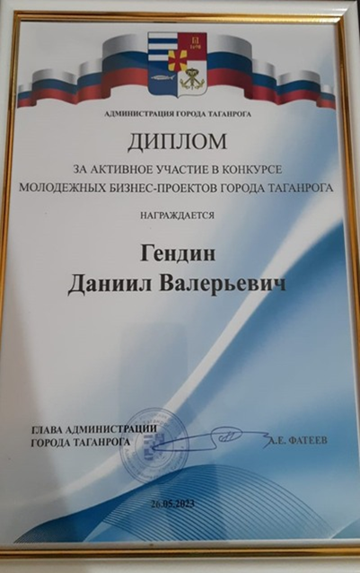
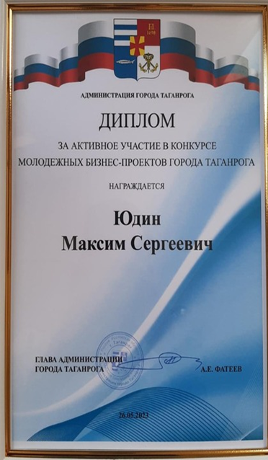
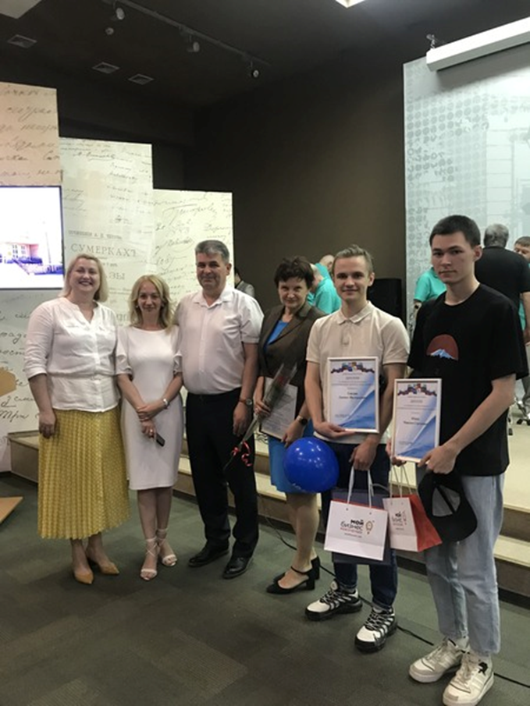
УЧАСТИЕ В КОНКУРСАХ

Slide 20
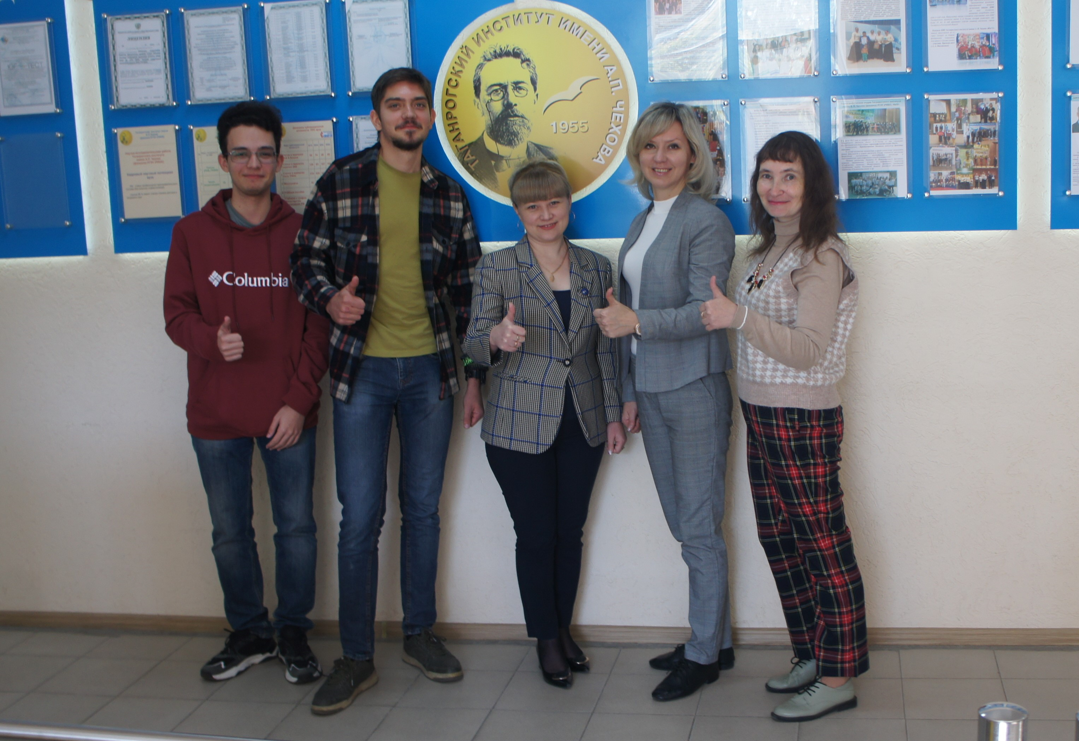
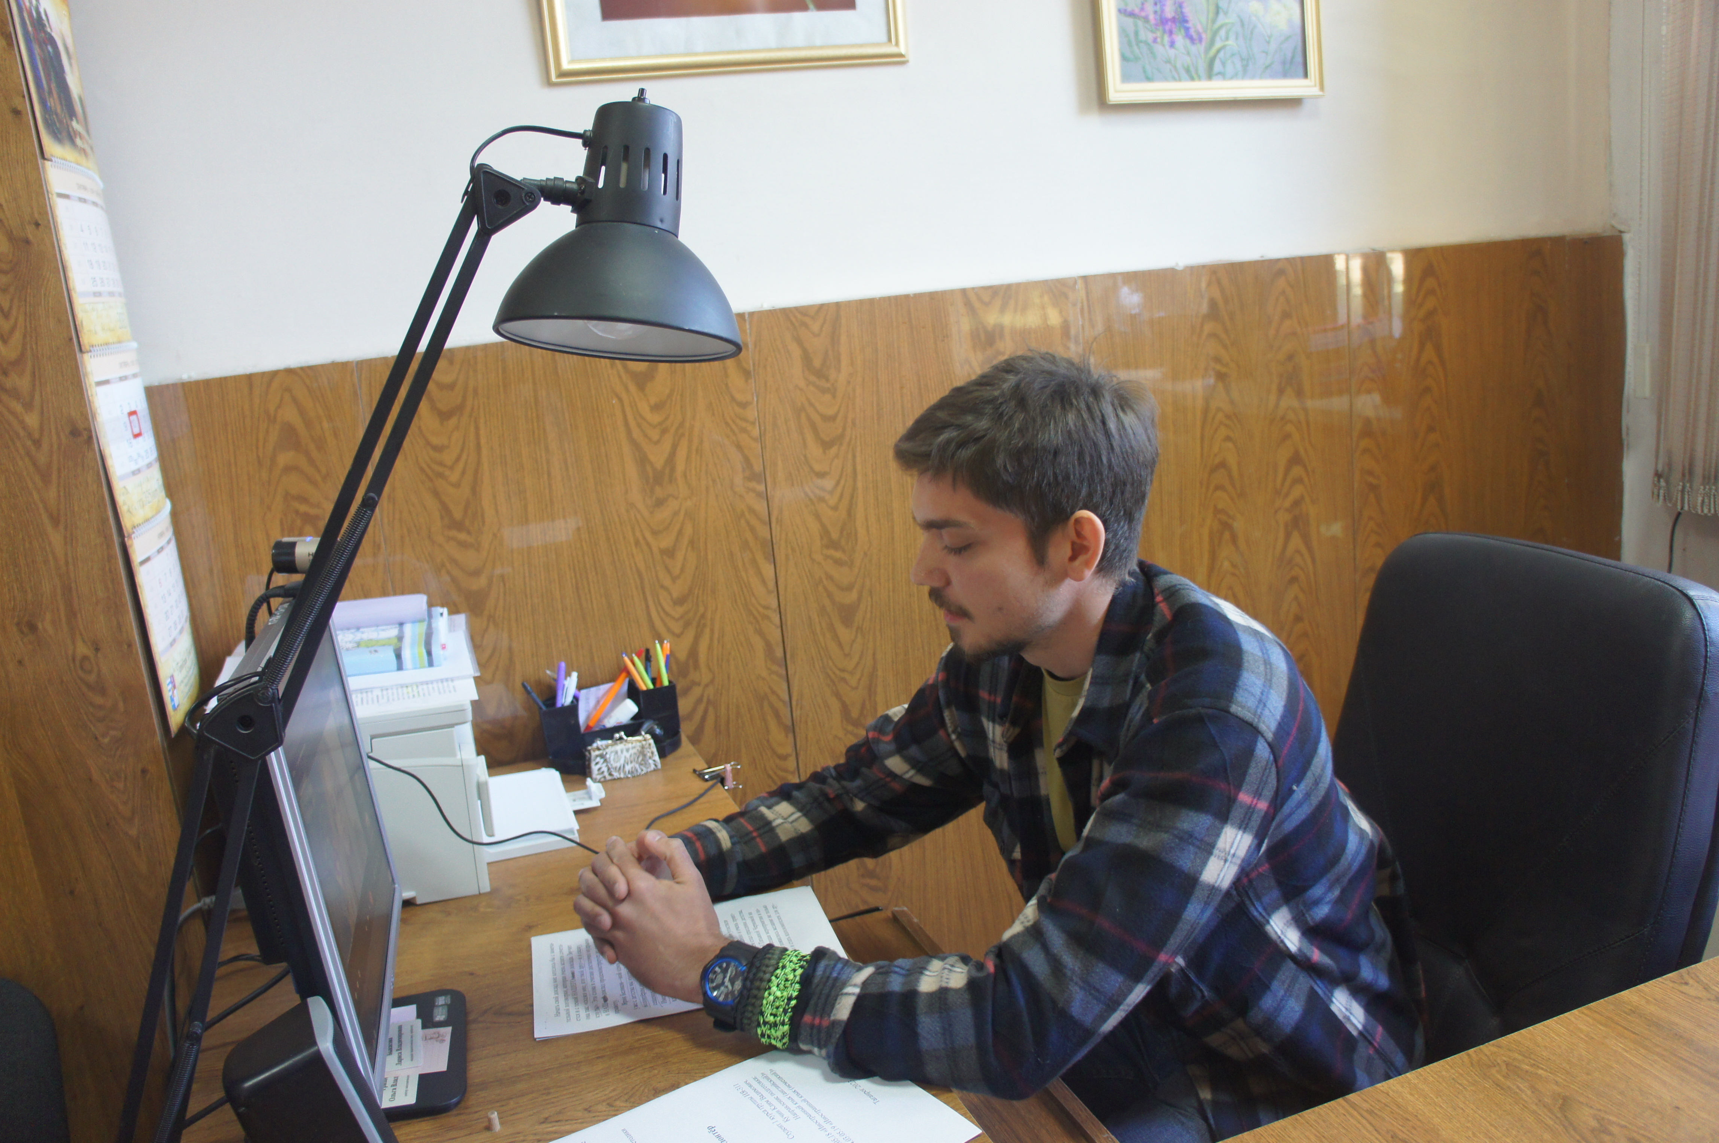
ФОРУМ «ДОБРОВОЛЕЦ РЕСПУБЛИКИ»

Slide 21
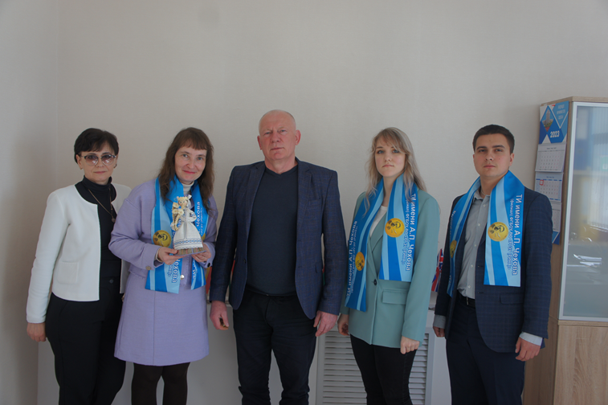
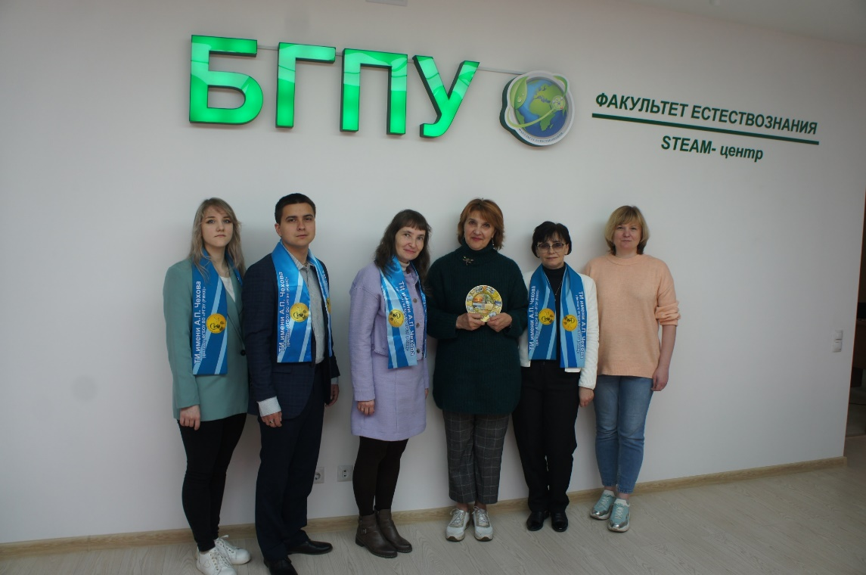
ПАРТНЕРСТВО С БГПУ
ИМЕНИ М. ТАНКА

Slide 22
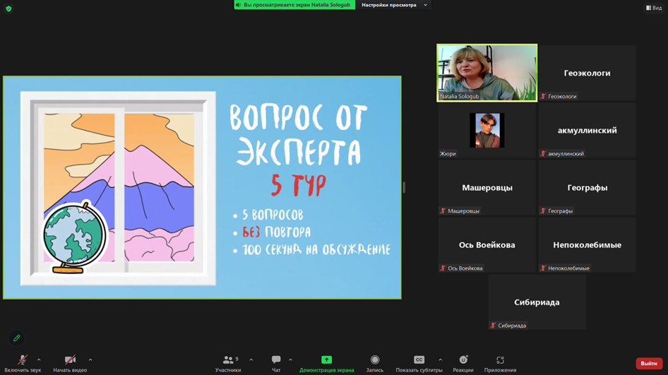
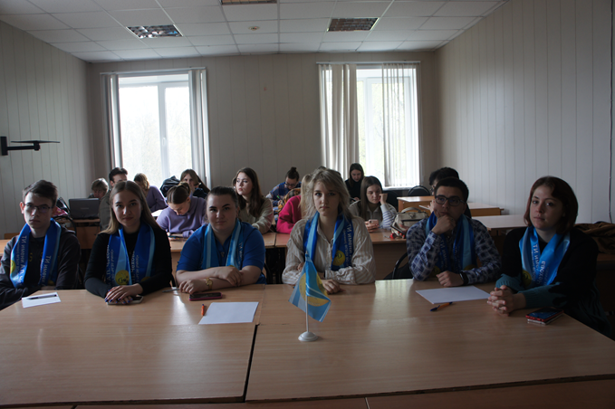
ГЕОТУРНИР «МЕРИДИАН ОТКРЫТИЙ»

Slide 23
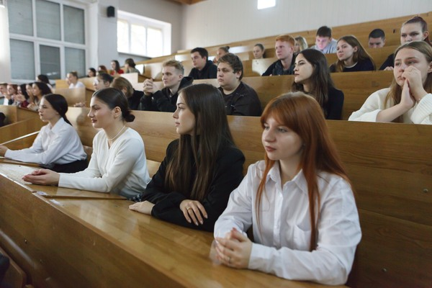
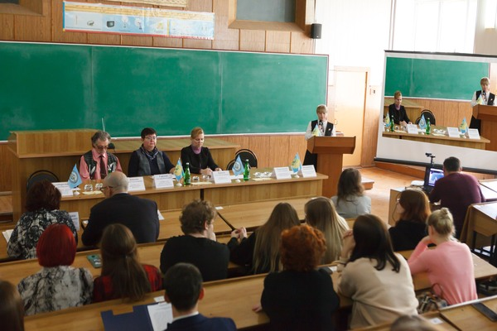
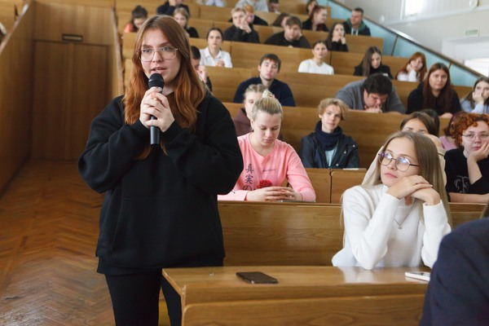
ВСЕРОССИЙСКИЙ КРУГЛЫЙ СТОЛ «ГУМАНИТАРНЫЕ НАУКИ И НАУЧНО-ТЕХНОЛОГИЧЕСКОЕ И ИННОВАЦИОННОЕ ПРЕДПРИНИМАТЕЛЬСТВО»

Slide 24
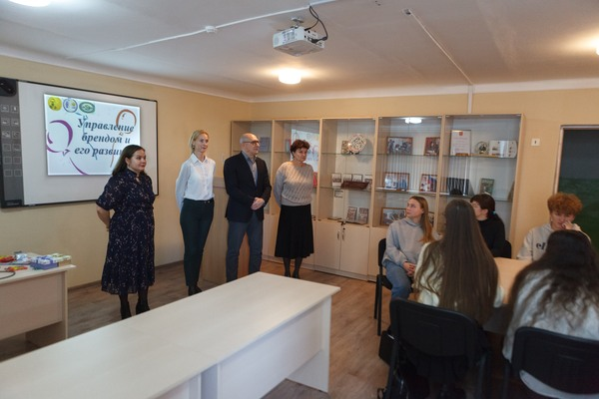
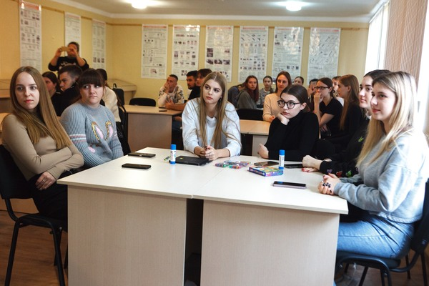
ДЕЛОВАЯ ИГРА «УПРАВЛЕНИЕ БРЕНДОМ И ЕГО РАЗВИТИЕ»

Slide 25
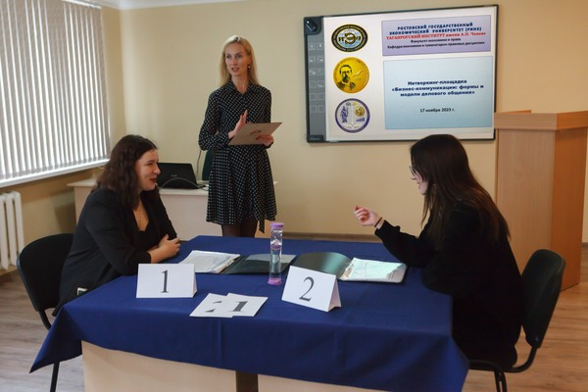
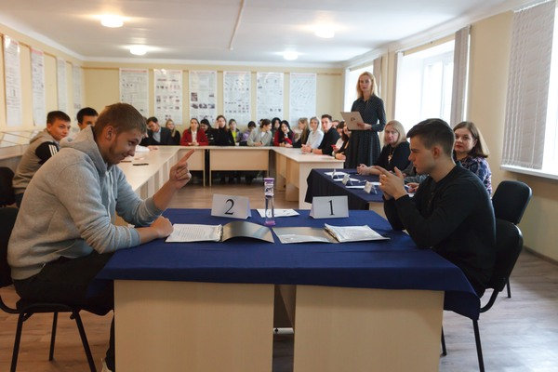
НЕТВОРКИНГ-ПЛОЩАДКА
«БИЗНЕС-КОММУНИКАЦИИ: ФОРМЫ И МОДЕЛИ ДЕЛОВОГО ОБЩЕНИЯ»

Slide 26
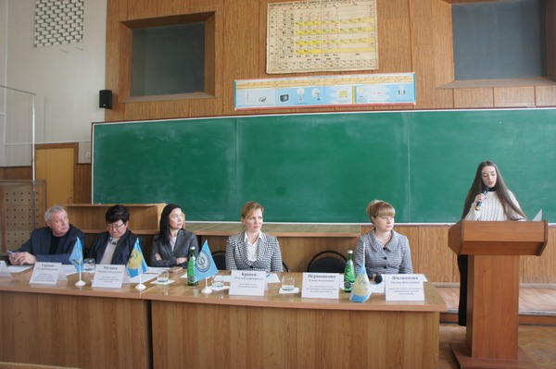
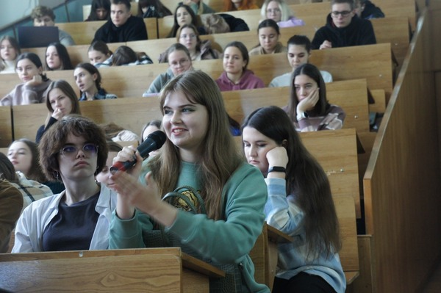
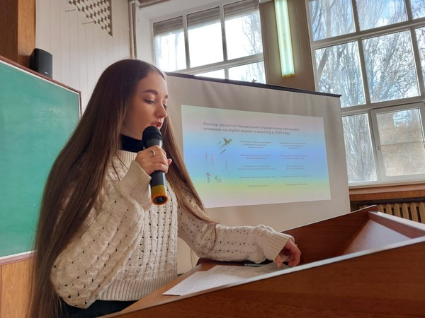
ВСЕРОССИЙСКИЙ КРУГЛЫЙ СТОЛ
«КОНЦЕПТУАЛЬНЫЕ ВОПРОСЫ ЕСТЕСТВЕННО-НАУЧНОГО ОБРАЗОВАНИЯ В УСЛОВИЯХ ЦИФРОВОЙ ЭКОНОМИКИ И РЕАЛИЗАЦИИ ИННОВАЦИОННОГО И ТЕХНОЛОГИЧЕСКОГО ПРЕДПРИНИМАТЕЛЬСТВА»

Slide 27
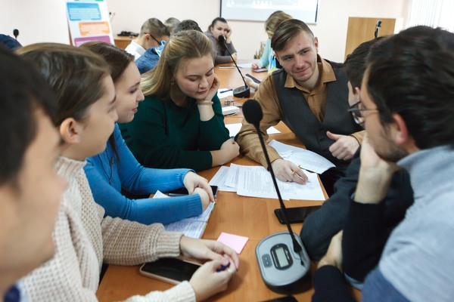
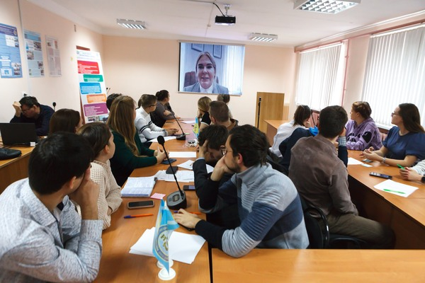
МЕЖДУНАРОДНАЯ ФОРСАЙТ-СЕССИЯ «ПЕРСПЕКТИВЫ РАЗВИТИЯ ТЕХНОЛОГИЧЕСКОГО ПРЕДПРИНИМАТЕЛЬСТВА В СФЕРЕ ЭКОЛОГИИ»

Slide 28
ПЕРСПЕКТИВЫ РАЗВИТИЯ НИРС
В 2024 ГОДУ
Международное сотрудничество
Популяризация научно-исследовательской работы
в студенческой среде
Повышение публикационной активности студентов
Обучение основам НИР и стартап-проектирования
Расширение географии участия в международных, всероссийских конкурсах
Создание экосистемы молодежного самоуправления СНО
Коммерциализация НИРС

